Slide 1
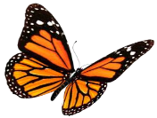
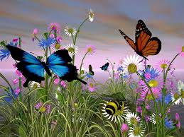

Ξυπνούν τα έντομα!!!
Η πεταλούδα!

Slide 2


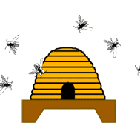
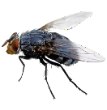
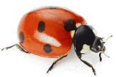
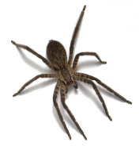
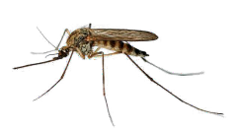
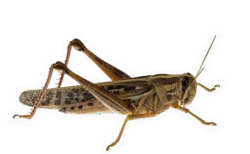
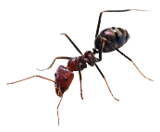
Ας γνωρίσουμε τα έντομα...
Ποια έντομα βλέπετε στην εικόνα;
πεταλούδα
μέλισσα
μύγα
πασχαλίτσα
αράχνη
κουνούπι
ακρίδα
μυρμήγκι

Slide 3
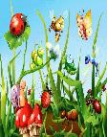
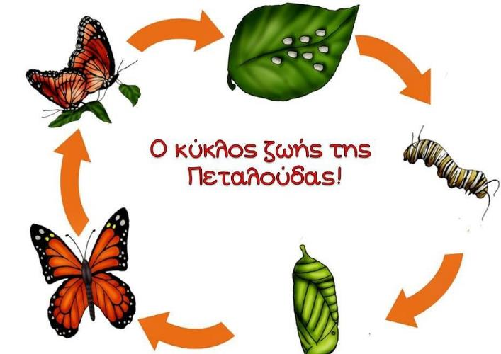
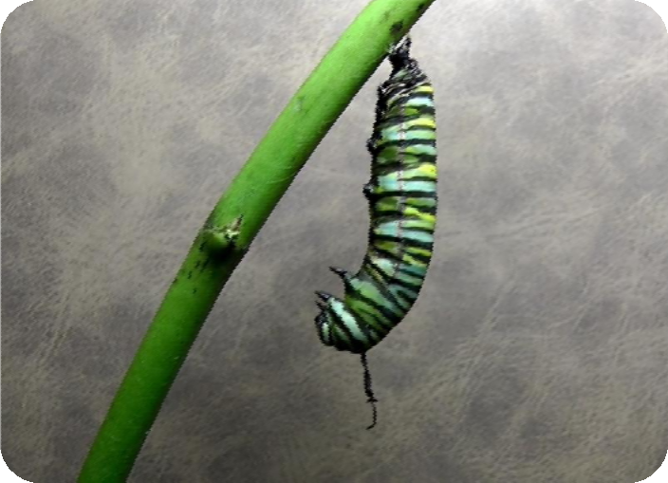
Ελάτε να γνωρίσουμε τον κύκλο ζωής της πεταλούδας
Πατήστε το σύνδεσμο για να μάθετε περισσότερες πληροφορίες
https://safeyoutube.net/w/CCnH
αυγό
κάμπια
πεταλούδα
κουκούλι
χρυσαλίδα

Slide 4
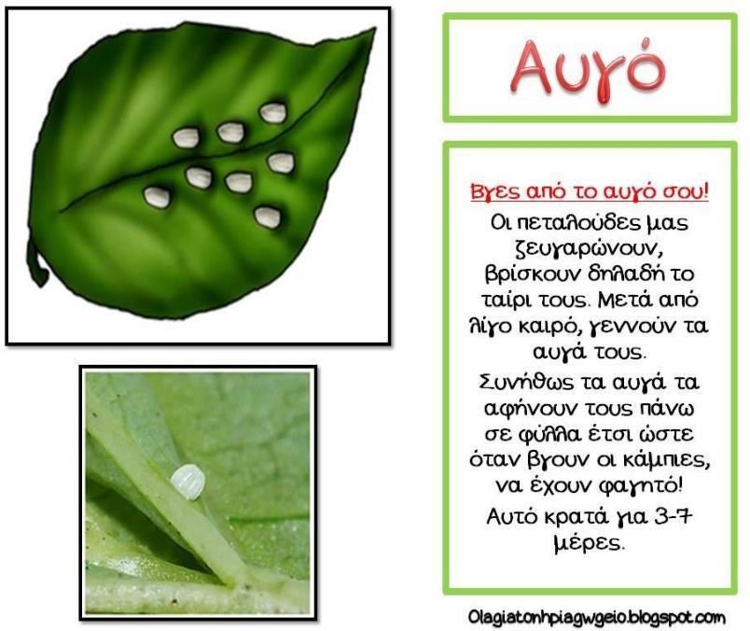

Slide 5
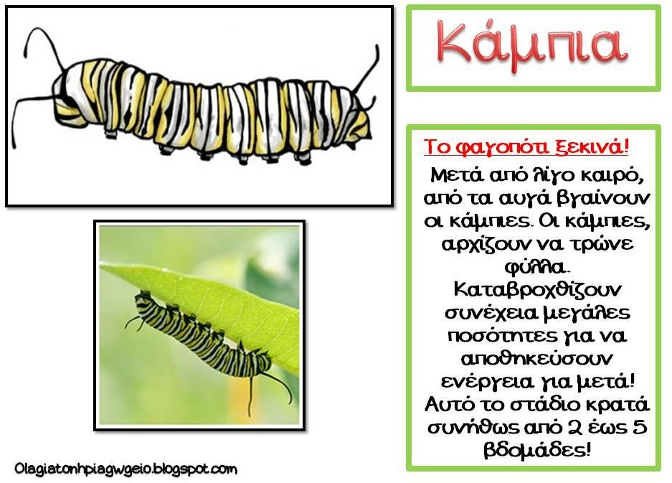

Slide 6
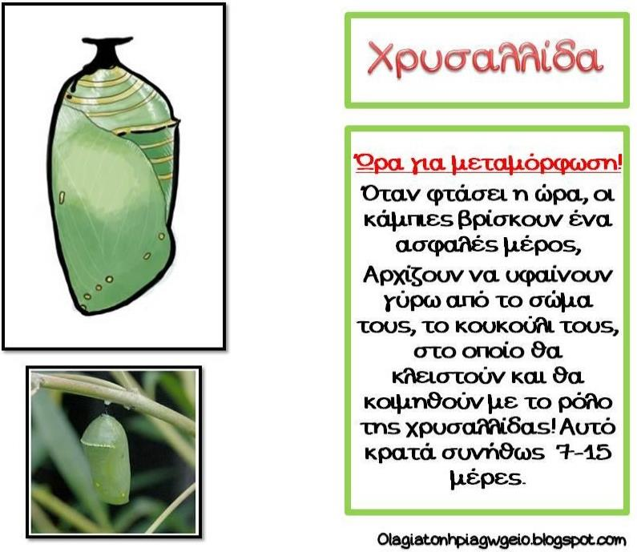

Slide 7
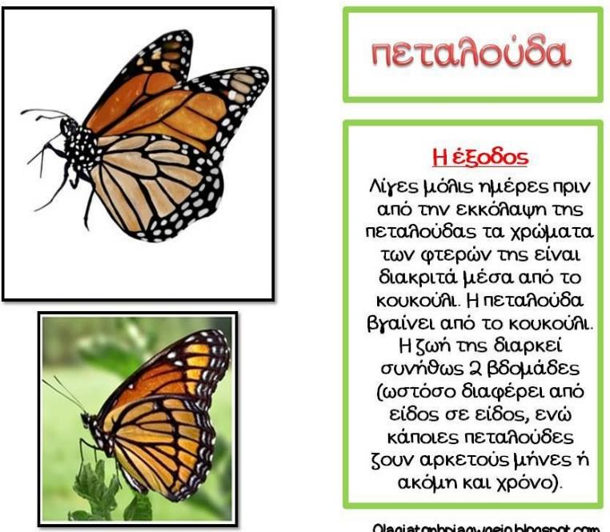



Slide 8

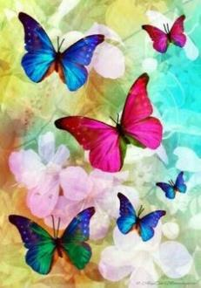
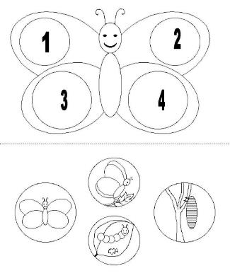
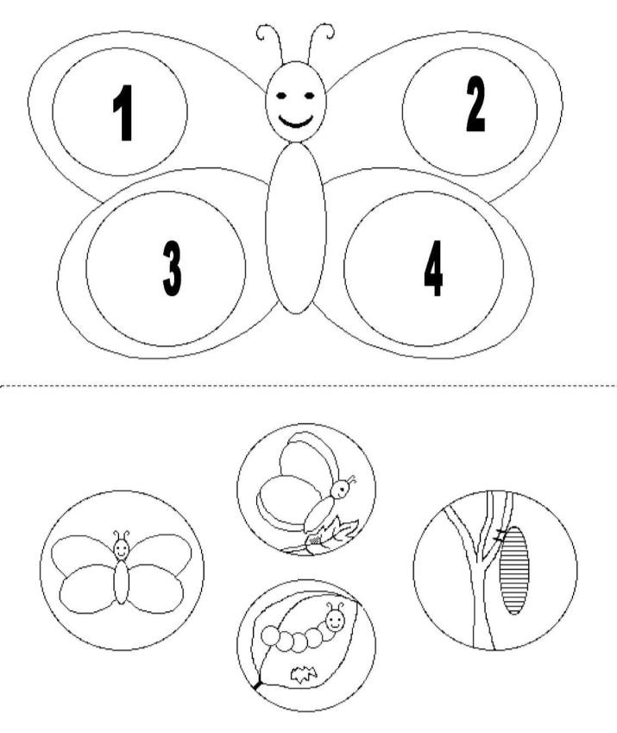



Ώρα να φτιάξετε τον κύκλο ζωής της πεταλούδας
Κόψετε ένα άσπρο χαρτόνι στο σχήμα της πεταλούδας. Ζωγραφίστε 2 κύκλους σε κάθε φτερό.
Ζωγραφίστε σε κάθε κύκλο την εικόνα που ταιριάζει για να φτιάξετε τον κύκλο ζωής της πεταλούδας.
αυγό
χρυσαλίδα
πεταλούδα
κάμπια
Περιμένουμε δημιουργίες σας!

Slide 9


Slide 10
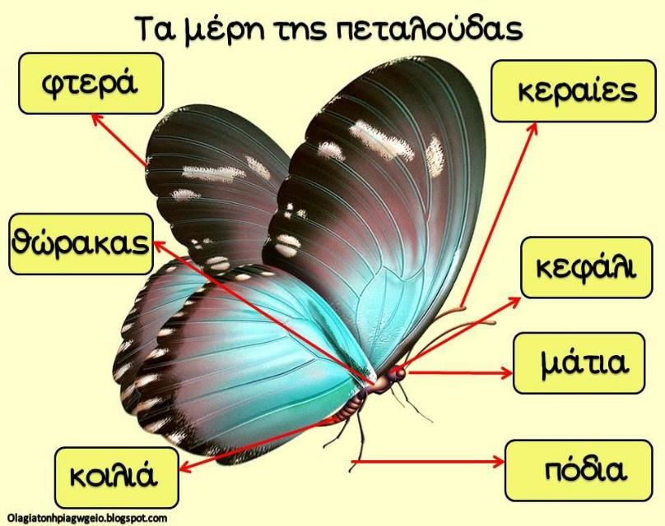
Ονομάστε τα μέρη της πεταλούδας

Slide 11
Βρείτε τη λέξη
πεταλούδα
Ελάτε να παίξουμε!
Πατήστε στις λέξεις!
πεταλούδα
πεταλούδα
πάρκο
πεπόνι
πουκάμισο
πεταλούδα
πεταλούδα
πεταλούδα
πεταλούδα
πίθηκος
επόμενη σελίδα

Slide 12

Μπράβο!!!
επιστροφή

Slide 13

Ξαναπροσπάθησε!!!
επιστροφή

Slide 14


Μπορείτε να μετρήσετε πόσες φορές βλέπετε τη λέξη πεταλούδα στα φτερά;
Μπορείτε να μετρήσετε πόσες είναι οι λέξεις που δεν γράφουν πεταλούδα;
πώμα
πεταλούδα
πεταλούδα
πόδι
πεταλούδα
πεταλούδα
Ετοιμάστε τον πίνακα που βλέπετε και συμπληρώστε τον. Αν θέλετε εκτυπώστε τον και συμπληρώστε τον.
παπούτσι
πανί
πεταλούδα
πεταλούδα
πεταλούδα
πεταλούδα
πεταλούδα
Σε τι μοιάζουν
όλες
οι λέξεις στα φτερά της πεταλούδας;
Περιμένουμε εργασία σας!
Χρωματίστε τόσα κουτιά στον πίνακα όσες φορές βλέπετε τη λέξη πεταλούδα Γράψετε τον αριθμό.
Χρωματίστε τόσα κουτιά στον πίνακα όσες είναι οι λέξεις που δεν γράφουν πεταλούδα.
Γράψετε τον αριθμό.
Τι παρατηρείτε στον πίνακα;

Slide 15


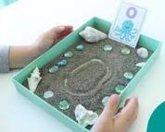
Ένα γράμμα μια ιστορία!
Η Πολυλογού Παντόφλα - Π
Πατήστε το σύνδεσμο για να παρακολουθήσετε το βίντεο;
Πέστε ποιες λέξεις ακούσατε στο βίντεο που αρχίζουν από τη φωνούλα Π , π (που).
Τη φωνούλα που και όχι το γράμμα πι.
Περιμένουμε
εργασία σας!
https://safeyoutube.net/w/AupH
Γράψετε το γράμμα Π, π με πλαστελίνη ή ζυμάρι.
Γράψετε το γράμμα Π, π σε άμμο ή αλεύρι με τα δάκτυλα.
Βρείτε λέξεις που αρχίζουν από το φώνημα Π, π στα περιοδικά ή στις εφημερίδες.
Κόψετε τις λέξεις που βρήκατε και κολλήστε τις σε άσπρη κόλλα.
Γράψετε από κάτω τι βρήκατε π. χ παντελόνι.

Slide 16
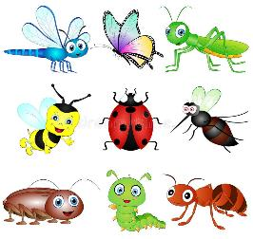
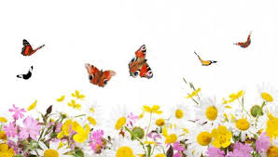

Χρησιμοποιήστε όποια εικόνα θέλετε στο πλαίσιο
για να
φτιάξετε μια πρόταση!
Γράψετε την πρόταση σας στο χαρτί και κάνετε μια σχετική ζωγραφιά.
Περιμένουμε εργασίες σας!

Slide 17
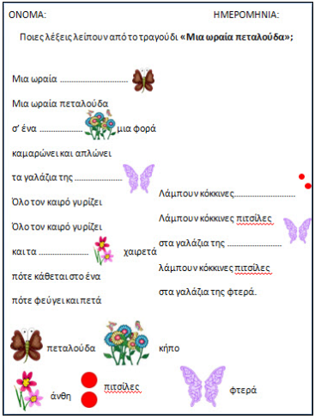




Πατήστε το σύνδεσμο για να ακούσετε το τραγούδι
«Μια ωραία πεταλούδα»
Πατήστε στις --- για να βρείτε τις λέξεις που λείπουν καθώς ακούτε το τραγούδι:
πεταλούδα
https://safeyoutube.net/w/AEnH
κήπο
Ζωντανέψετε το τραγούδι και μιμηθείτε τις κινήσεις της πεταλούδας.
φτερά
πιτσίλες
άνθη
φτερά
Χρησιμοποιείστε υφάσματα για τα φτερά της πεταλούδας
πεταλούδα
κήπο
φτερά
άνθη
πιτσίλες
φτερά

Slide 18
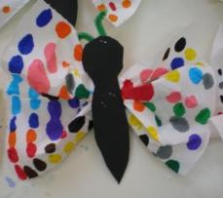
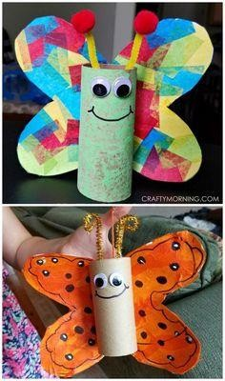
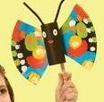
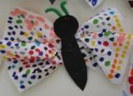
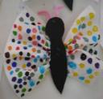
Κατασκευές!
Φτιάξετε πεταλούδα με υλικά που έχετε στο σπίτι.
Κύλινδροι χαρτιού υγείας, άχρηστο υλικό
χαρτάκια χρωματιστά, χάντρες, κουμπιά, ματάκια, σύρμα πίπας, νερομπογιές
Κύλινδροι χαρτιού υγείας, πιάτα χάρτινα κομμένα, νερομπογιές ή παστέλς
Χρωματιστά χαρτoνάκια για το σώμα, σύρμα πίπας για κεραίες. Τα φτερά είναι με άσπρες χαρτοπετσέτες. Οι πιτσίλες στις χαρτοπετσέτες γίνονται με νερομπογιά
Περιμένουμε δημιουργίες σας!

Slide 19
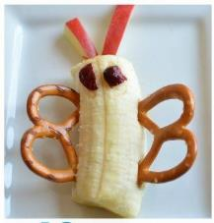
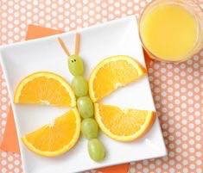
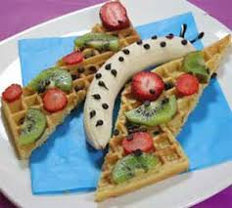
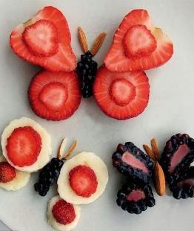
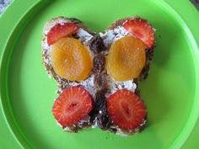
Χρησιμοποιήστε τη φαντασία σας και φτιάξετε με φρούτα
μια φρουτένια πεταλούδα!
Καλή σας όρεξη!
Περιμένουμε να φωτογραφήσετε τις δημιουργίες σας!
Γράψετε με 3 λέξεις πως ήταν αυτή η γευστική εμπειρία σας!
νόστιμη
;
;

Slide 20

Πηγή : Olagiatonhpiagwgeio.blogspot.com
Πληροφορίες για τον κύκλο ζωής της πεταλούδας / εικόνες
Επιλέξετε τη δραστηριότητα ή τις δραστηριότητες που θέλετε να εργαστείτε!
Στείλετε μας φωτογραφίες σας!

